Slide 1
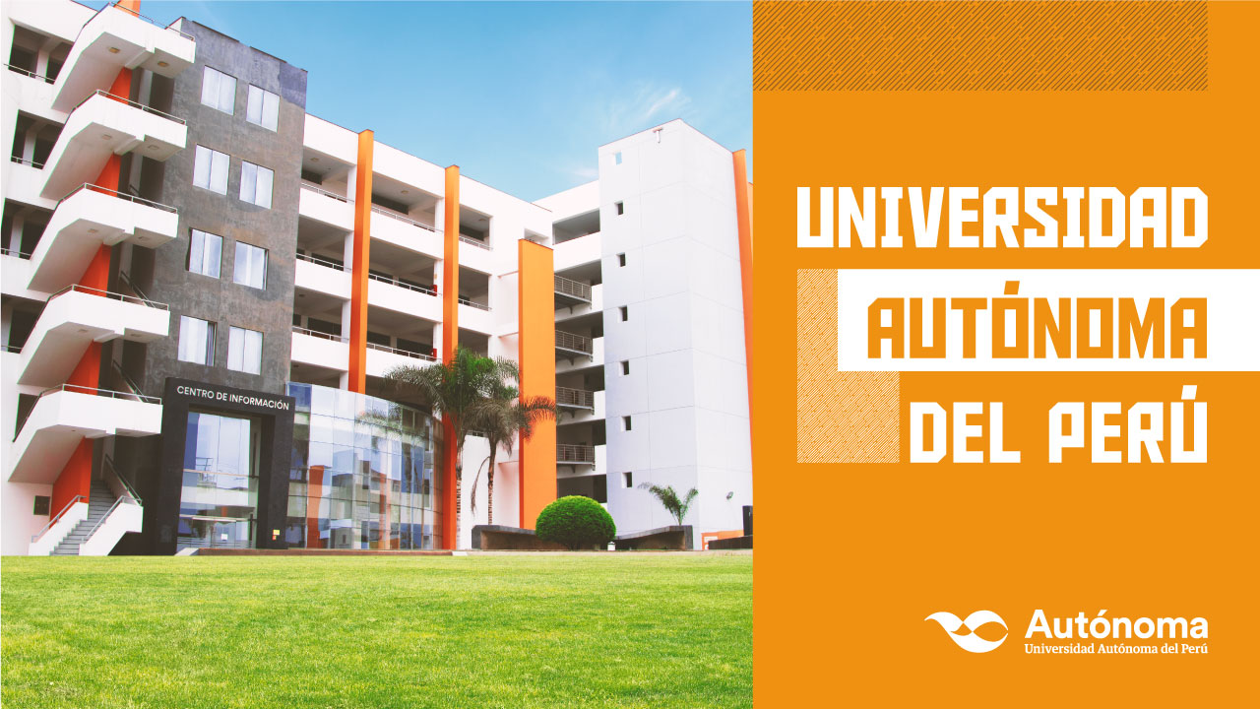

Slide 2





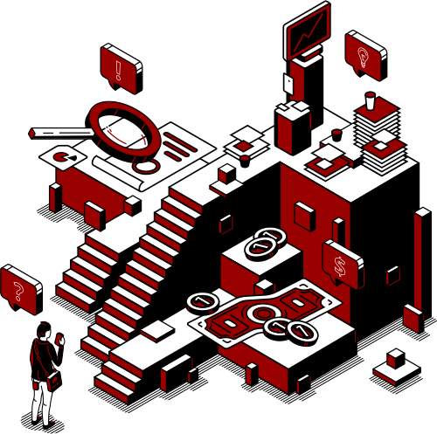
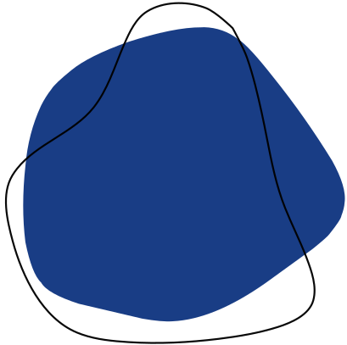

FACULTAD INGENIERÍA Y ARQUITECTURA
Escuela profesional de Ingeniería Industrial
MEJORA DEL SISTEMA LOGÍSTICO DE LA EMPRESA SUMIDEROS Z&G
DE VILLA EL SALVADOR
INTEGRANTES:
Rios Alzamora, Jesús
Mozombite Braga, Jaime
Ccahuana Aranibar,Miguel Ángel
Meza Olivo Renzo
DOCENTE:
Juan Pablo Israel Taboada Gomez
GRUPO:2
AÑO:2023

Slide 3

ÁMBITO DE EJECUCIÓN

Slide 4


RESUMEN EJECUTIVO
El presente informe resalta la imperante necesidad de optimizar la cadena de suministro de Sumideros Z&G, identificando oportunidades clave para la reducción de costos y la mejora de la eficiencia. Se enfatiza la importancia de implementar prácticas logísticas sostenibles y una segregación eficiente de productos como estrategias fundamentales para enfrentar los desafíos del mercado.
En el marco de un plan integral, se proponen estrategias específicas para la distribución de áreas, la gestión eficiente de residuos y la adopción de tecnologías innovadoras. El enfoque central radica en la mejora continua de los procesos logísticos, garantizando entregas oportunas y elevando la satisfacción del cliente. Además, se destaca la implementación de un diseño de layout eficiente y un plan de valorización de residuos para robustecer la operación logística y contribuir al éxito sostenible de Sumideros Z&G en la industria.
En el ámbito del marketing, se propone la creación de una visión, misión y valores corporativos que resalten el compromiso de Sumideros Z&G con la excelencia en la fabricación de sumideros y una gestión logística responsable. Asimismo, se recomienda el desarrollo de una página web profesional que refleje la identidad de la empresa, brinde información detallada sobre sus productos y servicios, y sirva como plataforma para interactuar con clientes potenciales. Esta presencia online sólida fortalecerá la visibilidad de la empresa y facilitará la comunicación efectiva con stakeholders clave.

Slide 5




Líneas de acción de RSU, Investigación y ODS relacionados
Diseñar e implementar un robusto proyecto enfocado en mejorar las prácticas logísticas, mediante una investigación exhaustiva alineada con los Objetivos de Desarrollo Sostenible (ODS) 9, 11 y 12. Este proyecto buscara transformar el sistema logístico actual en un modelo de eficiencia, innovación y sostenibilidad.
En el marco del ODS 9, nos comprometemos a investigar y desarrollar prácticas logísticas avanzadas, aprovechando tecnologías de vanguardia para mejorar la eficiencia operativa y la infraestructura logística. Buscaremos implementar soluciones que fomenten la resiliencia del sistema logístico, garantizando su adaptabilidad a cambios futuros y promoviendo la innovación constante.
Con respecto al ODS 11, nos enfocaremos en el diseño de infraestructuras logísticas sostenibles y resilientes. Esto implica la creación de espacios y procesos que minimicen el impacto ambiental, reduzcan las emisiones de carbono y mejoren la movilidad, contribuyendo así a la creación de ciudades y comunidades más sostenibles y habitables. Adicionalmente,
en consonancia con el ODS 12, nos comprometemos a optimizar nuestro sistema logístico mediante la promoción de prácticas de producción y consumo responsables. Investigaremos y aplicaremos estrategias para reducir desperdicios, minimizar la huella ecológica y fomentar la adopción de prácticas empresariales sostenibles.

Slide 6
CANTIDAD DE POBLACION DIRECTA E INDIRECTA BENEFICIADA
La problemática relacionada con la producción y la gestión de los desechos sólidos se ha convertido en uno de los retos medioambientales más prominentes en muchas ciudades de países en desarrollo, incluyendo Perú. A lo largo del tiempo, hemos observado un constante aumento en la cantidad de residuos sólidos generados, siendo este incremento especialmente notorio en las zonas urbanas, como lo destacaron (Zucchetti & Freundt en su estudio de 2019).
Población Directa:
LUGAR | N° BENEFICIARIOS | REGIÓN | PROVINCIA/ DISTRITO
Empresa Sumideros Z&G S.A.C. | La empresa y sus trabajadores: 1 Gerente 1 Asistente de Gere. 1 Administrador 1 Marketing 2 Encargado de producción 1 Contador 1 Almacenero Operarios: 2 Tornero ,2 ayudante de torno,1 soldador, 2 auxiliares de almacén ,2 ayudantes trabajos diversos | Lima | Villa El Salvador

Slide 7
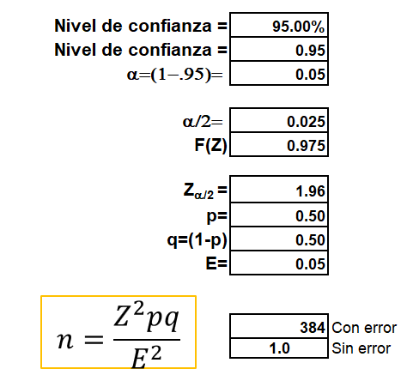
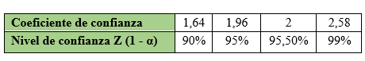
CANTIDAD DE POBLACION DIRECTA E INDIRECTA BENEFICIADA
Población Indirecta:
n= Tamaño de muestra
Z= Nivel de confianza
F(Z)=Probabilidad acumulada
p: Probabilidad que ocurra el evento estudiado(éxito)
q:(1-p) =Probabilidad que no ocurra el evento estudiado
E=Precisión o error
Según la formula para el caso del tamaño de muestra de una población desconocida, se puede determinar que la población cercana posiblemente afectada es alrededor de 384.

Slide 8
OPORTUNIDADES DE MEJORA
La empresa claramente carece de un sólido plan de marketing, ya que no ha establecido una misión, visión y valores que definan su identidad y guíen sus estrategias comerciales. La ausencia de estos elementos fundamentales dificulta la comunicación efectiva de sus objetivos y propósito tanto a nivel interno como externo. Además, la página web desactualizada y fallida refleja una falta de compromiso con la presencia en línea, lo que puede afectar negativamente la percepción de la marca y la captación de clientes. La falta de una estrategia digital coherente y actualizada limita las oportunidades de crecimiento y visibilidad en un entorno empresarial cada vez más digitalizado. En resumen, la empresa enfrenta un déficit significativo al no contar con un plan de marketing integral y una presencia en línea efectiva
La falta de orden en el almacén de materia prima se ha convertido en un obstáculo significativo para el flujo de trabajo. Este desorden no solo crea un mal flujo operativo, sino que también abre la puerta a posibles pérdidas de materiales. La falta de integración y los ambientes reducidos contribuyen a desplazamientos extensos en el área de producción, generando deficiencias en todo el proceso. Esta disfunción no solo impacta la eficiencia en la entrada y salida de materiales, sino que se extiende a lo largo de todo nuestro proceso productivo. Es imperativo abordar este desafío de manera urgente para optimizar nuestro flujo de trabajo y evitar pérdidas innecesarias de materiales clave.
El entorno actual presenta serios problemas derivados de una mala gestión de residuos sólidos, contribuyendo a ambientes sucios y desordenados. Este problema encuentra su origen principalmente en los procesos de fundición y mecanizado. La acumulación descontrolada de residuos no solo afecta la estética y orden del lugar, sino que también plantea preocupaciones medioambientales y de seguridad. La necesidad apremiante de implementar un sistema eficaz de gestión de residuos es evidente para preservar la limpieza, la seguridad y la sostenibilidad en nuestras instalaciones.

Slide 9


OBJETIVOS
GENERALES
Mejora del sistema logístico de la empresa Sumideros Z&G a través del diseño e implantación de un modelo de gestión óptimo, minimizando las restricciones que existen en el área y elevando los índices de productividad de la misma.
ESPECIFICOS
Ejecutar un a mejor disposición física y organizativa de las instalaciones, áreas de trabajo y equipos dentro de las instalaciones de la empresa.
Realizar un plan de marketing que proponga la creación de una visión, misión y valores corporativos, así como también la implementación de una pagina web funcional.
Realizar un plan para gestionar los residuos sólidos de una manera más sostenible y eficiente y reducir el impacto ambiental de su disposición.

Slide 10
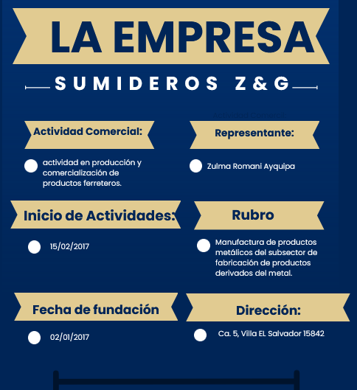
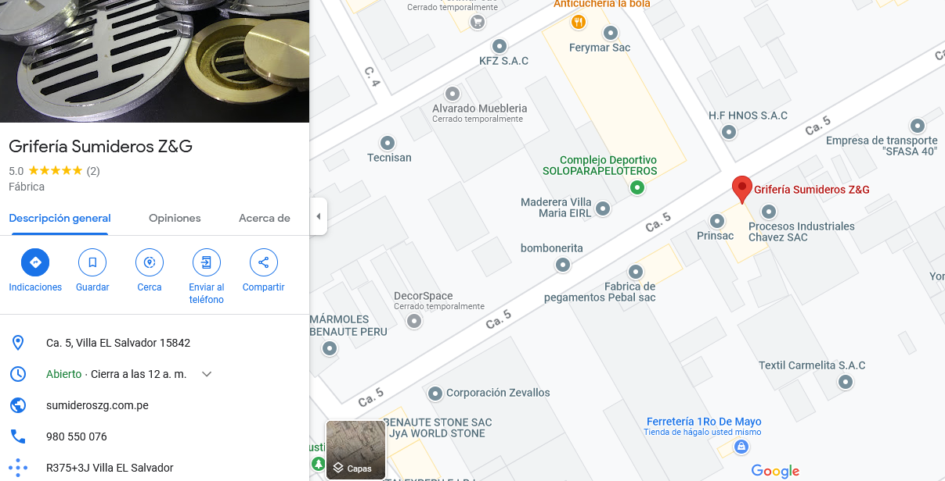
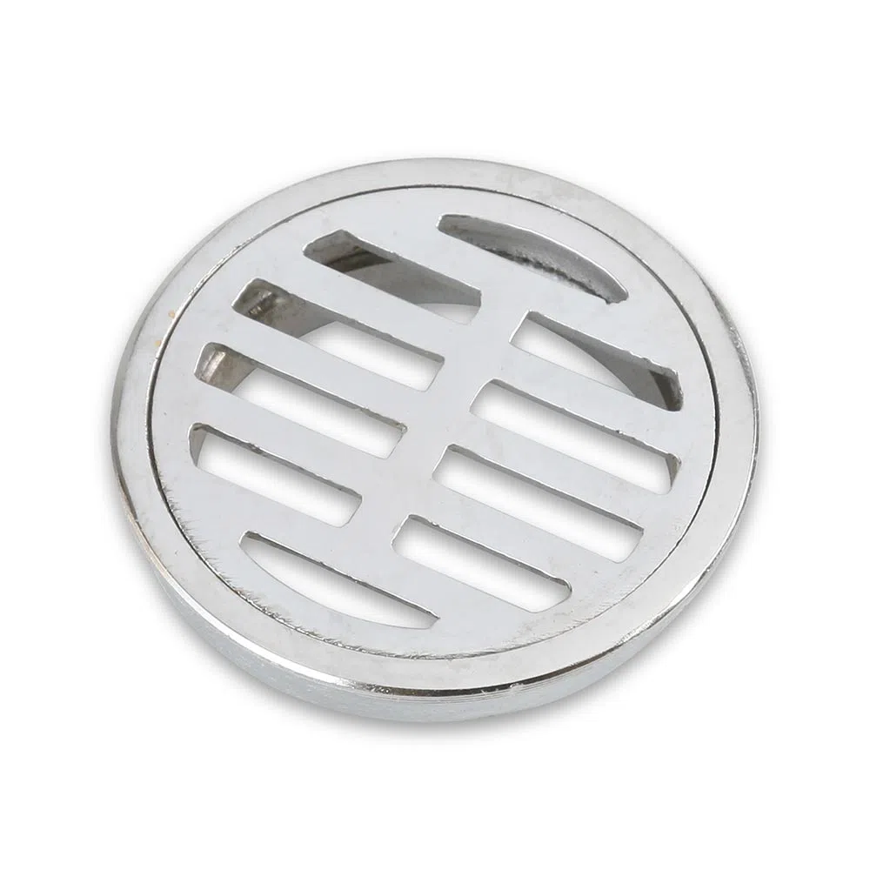
DESCRIPCIÓN DEL LUGAR DE LA EJECUCIÓN
DATOS:
SUMIDEROS Z&G S.A.C. es una empresa dedica al rubro de manufactura y está ubicada en el departamento de Lima, distrito Villa el Salvador Ca. 5, Villa EL Salvador 15842, con un área de 600 m² el cual se dedica a la fabricación y distribución de Sumideros, registro, trampa campana, tapón con Jebe, tapón rejilla, Sumideros mixto en bronce y cromado, un sumidero es un tipo de dolina circular que actúa como desagüe natural para el agua. La empresa se fundó en el año 2017, en su inicio fue emprendimiento de parte de la señora Zulma Romaní aiquipa la cual dé a pocos fue creciendo hasta convertirse en lo que es hoy.
¿Qué es un sumidero?
Los sumideros son estructuras encargadas de recolectar la escorrentía producida en la superficie de las áreas de drenaje y conducirla al sistema de tuberías de alcantarillado dentro de unas condiciones seguras.

Slide 11
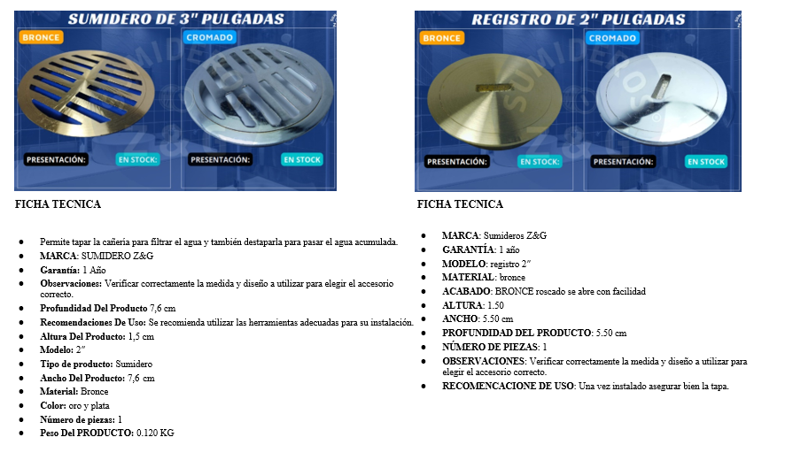
PRODUCTOS

Slide 12
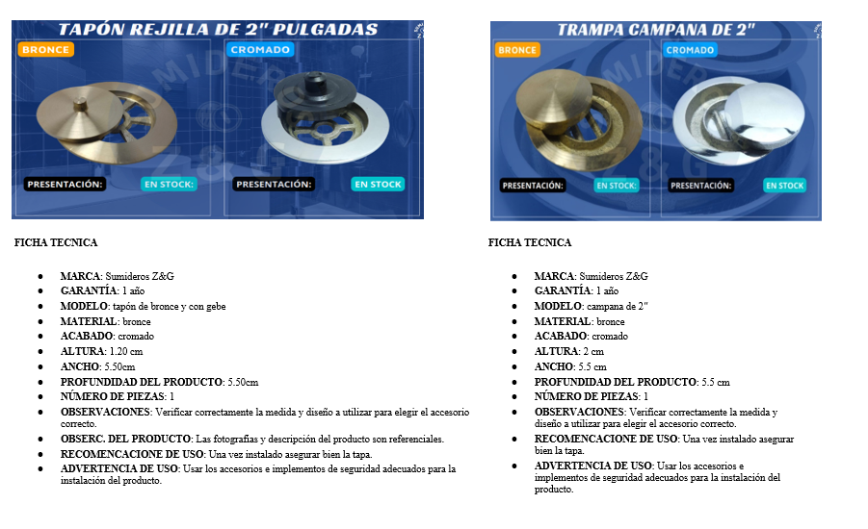

PRODUCTOS
Catalogo de productos

Slide 13
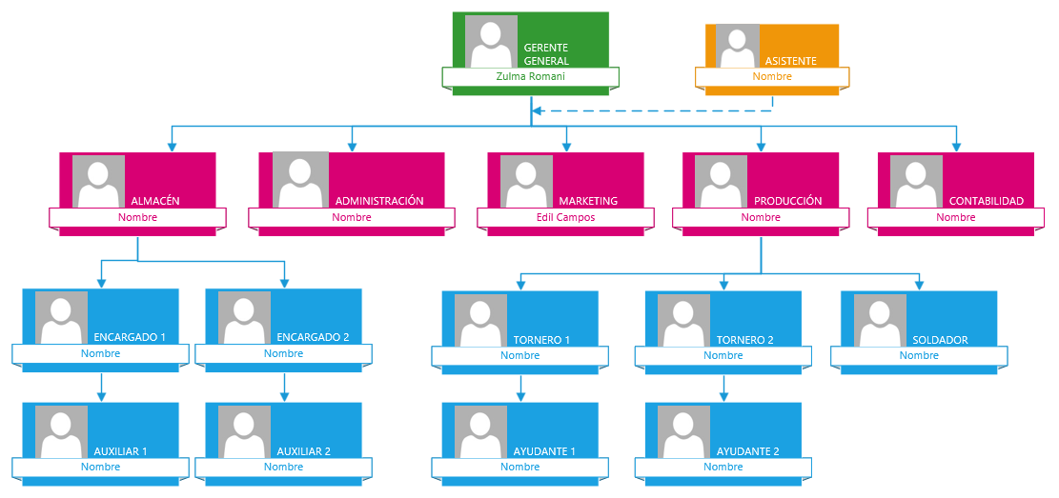
ORGANIGRAMA
Fuente:
Elaborado por el grupo

Slide 14
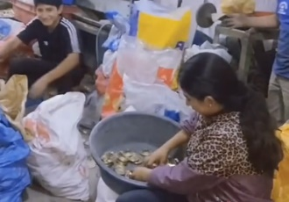
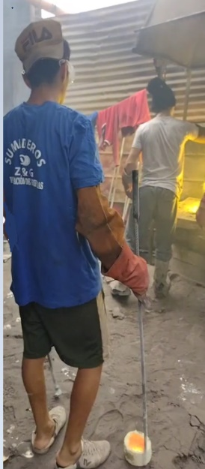
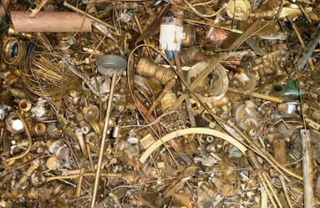
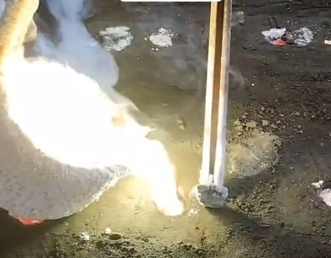
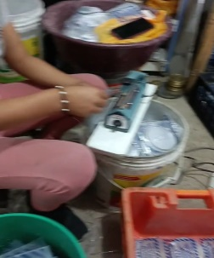
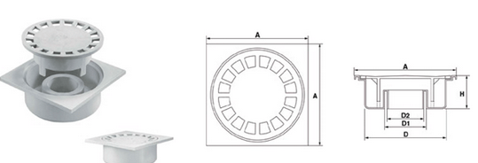
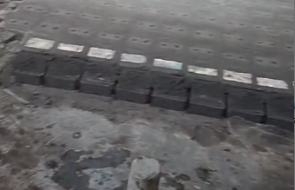
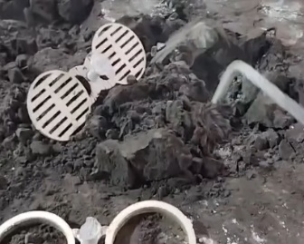
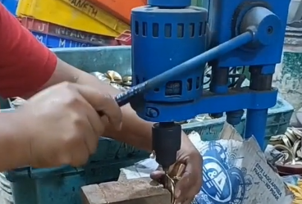
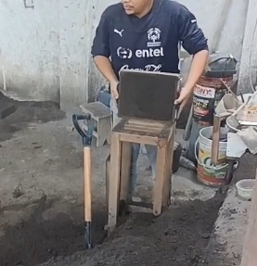
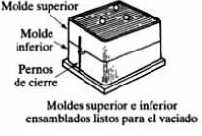
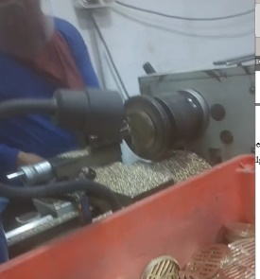
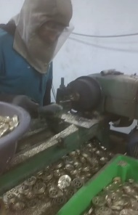
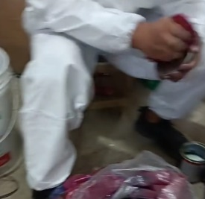
PROCESO OPERATIVO
Envasado
Seleccion del metal
Colado Del Metal
Diseño de la pieza
Enfriamiento y Desmoldeo
Fundición
Acabado
Fabricación del molde
Mecanizado
Fuente:
Elaborado por el grupo

Slide 15
EJECUCIÓN DE PROPUESTAS
Se propone la creación de una visión, misión y valores corporativos que resalten el compromiso de Sumideros Z&G con la excelencia en la fabricación de sumideros y una gestión logística responsable. Asimismo, se recomienda el desarrollo de una página web profesional que refleje la identidad de la empresa, brinde información detallada sobre sus productos y servicios
MARKETING
Se enfatiza la importancia de implementar prácticas logísticas sostenibles y una segregación eficiente de productos como estrategias fundamentales para enfrentar los desafíos del mercado.
PLAN DE VALORIZACIÓN
LAYOUT
Se debe de realizar una mejor distribución de planta ya que es muy importante prerrequisito para una operación eficiente y también resuelve cantidad de problemas comunes a todas las empresas. Una vez que se ha decidido la localización de la planta

Slide 16
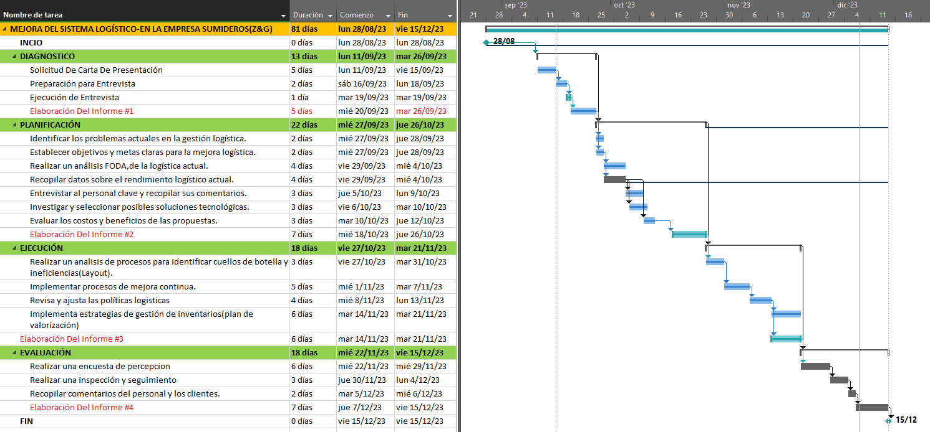
DIAGRAMA GANNT
Fuente:
Elaborado por el grupo

Slide 17
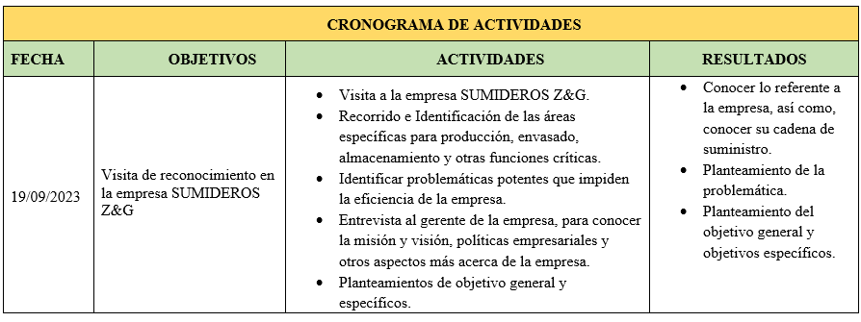
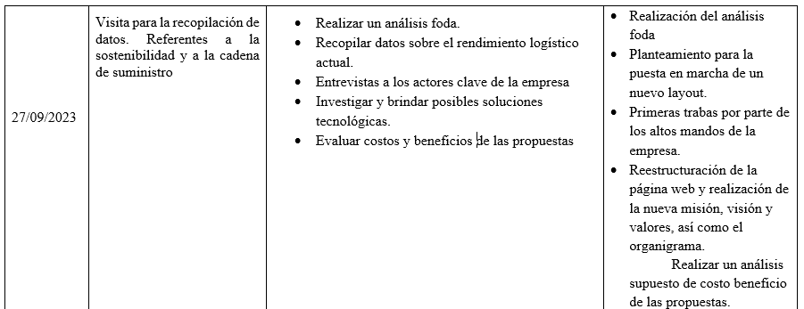
CRONOGRAMA OBEJTIVOS,ACTIVIDADES Y RESULTADOS
Fuente:
Elaborado por el grupo

Slide 18
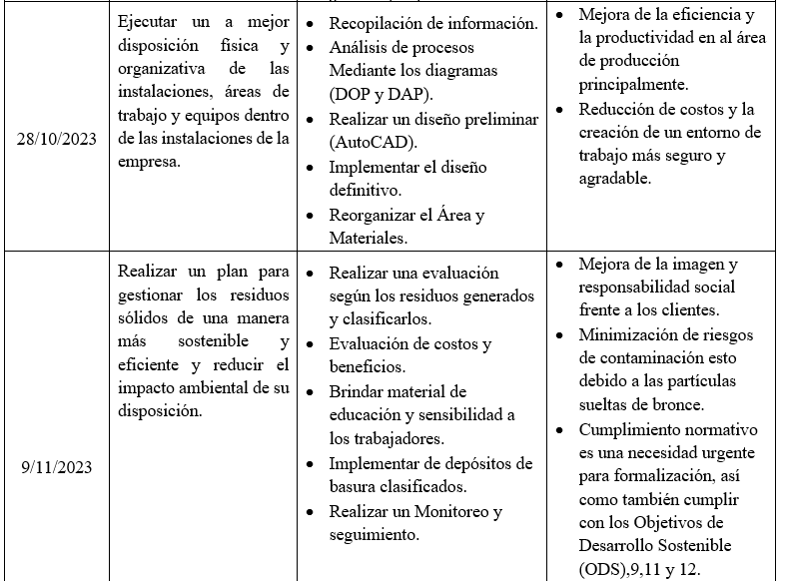
CRONOGRAMA OBJETIVOS,ACTIVIDADES Y RESULTADOS

Slide 19
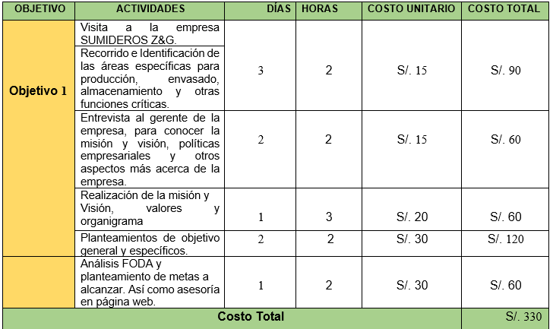
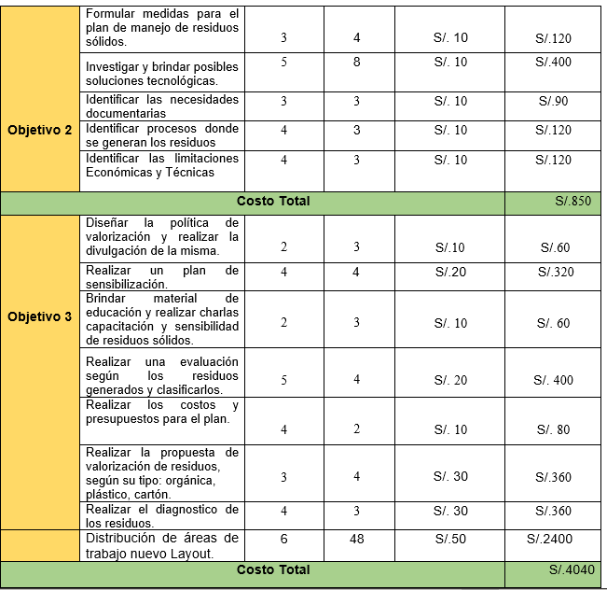
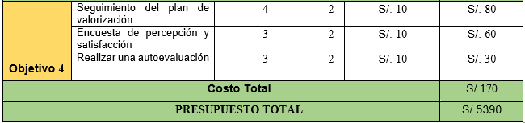
PROSUPUESTO DE LAS ACTIVIDADES

Slide 20
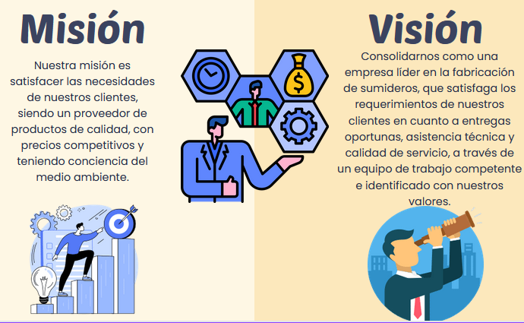
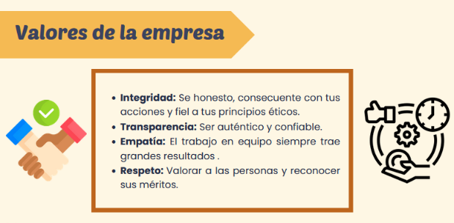
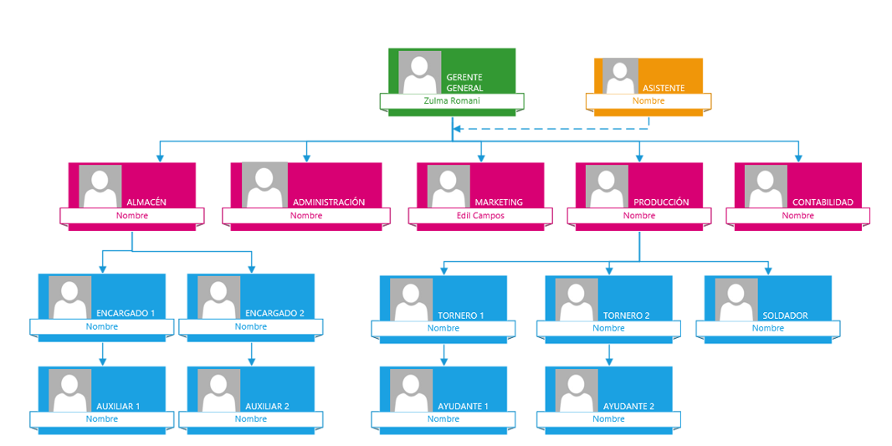
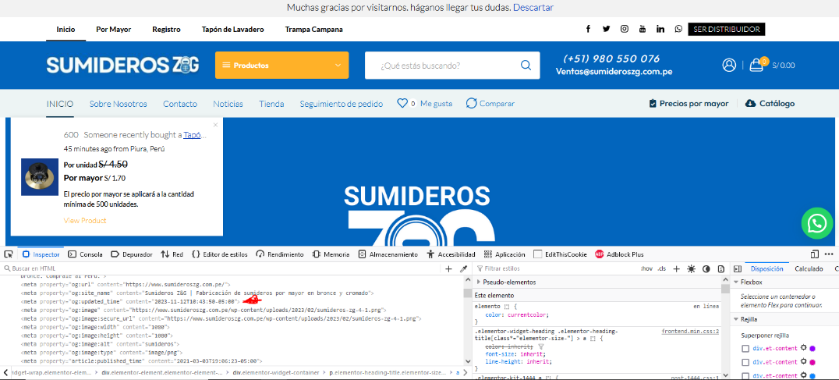
PROPUESTA DE MARKETING
Fuente:
Elaborado por el grupo

Slide 21






PROPUESTA PLAN DEVALORIZACIÓN
La implementación de un plan de valorización de residuos sólidos en nuestra empresa se justifica no solo como una medida ambientalmente responsable, sino también como una estrategia integral que aporta beneficios significativos a corto, mediano y largo plazo. Aquí presentamos algunas razones clave que respaldan la adopción de este plan:
1- Responsabilidad Ambiental
2- Cumplimiento Normativo
3- Eficiencia en el Uso de Recursos
4- Imagen Corporativa y Relaciones con Stakeholders
6- Eficiencia Económica a Largo Plazo
5- Innovación y Diferenciación Competitiva

Slide 22
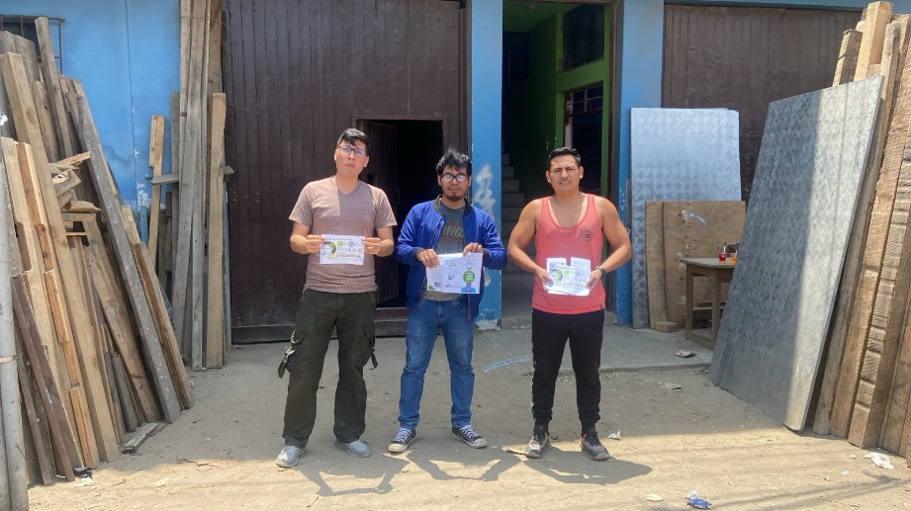
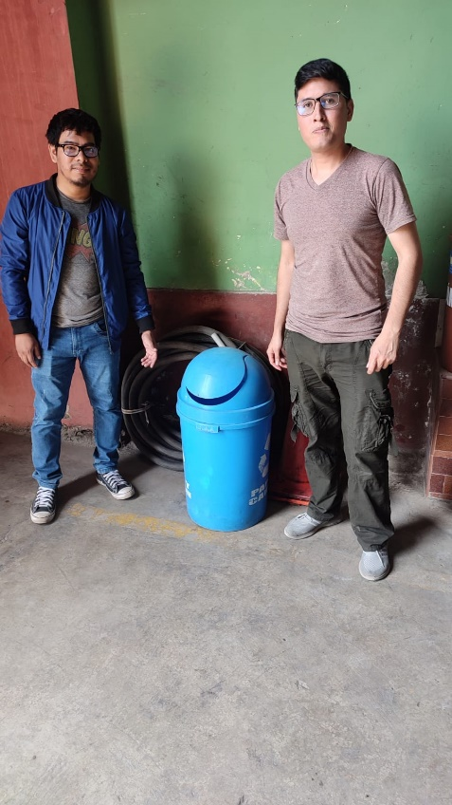
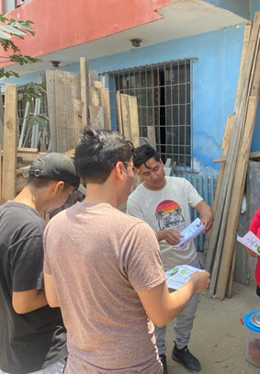
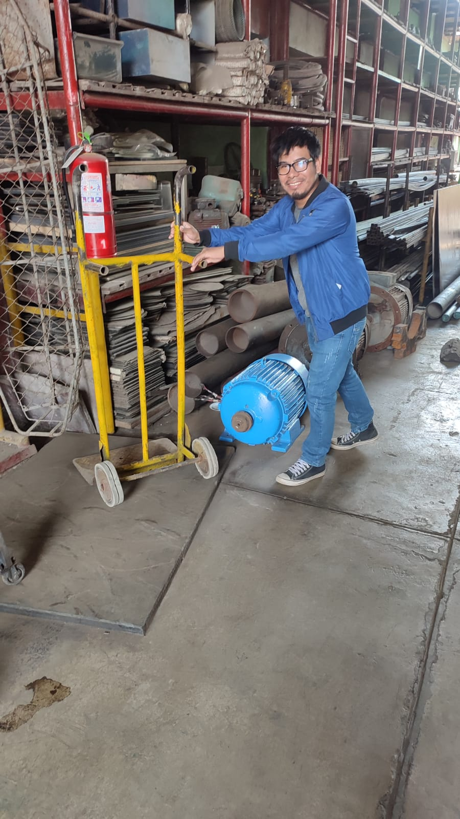
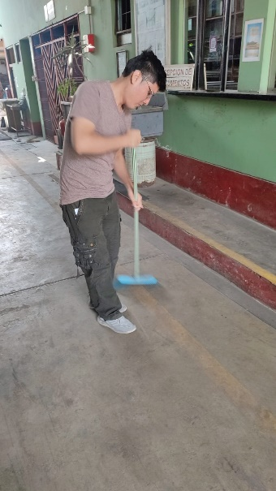
PROPUESTA PLAN DEVALORIZACIÓN
Repartiendo material educativo y de sensibilización ambiental
Identificando de residuos en depósitos-clasificación
Brindando charla de sensibilización
Ordenar el almacén y otras áreas de trabajo

Slide 23
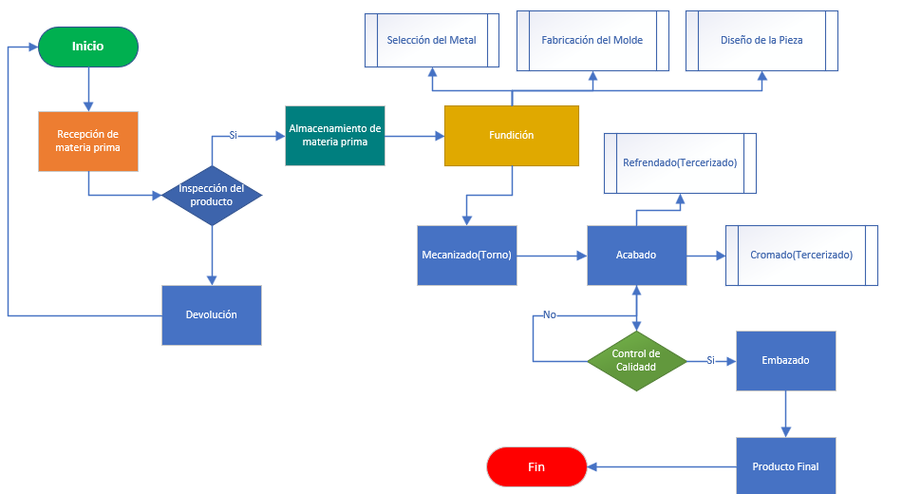

PROPUESTA LAYOUT
1- El diagrama de procesos del modelo de negocio
Fuente:
Elaborado por el grupo

Slide 24
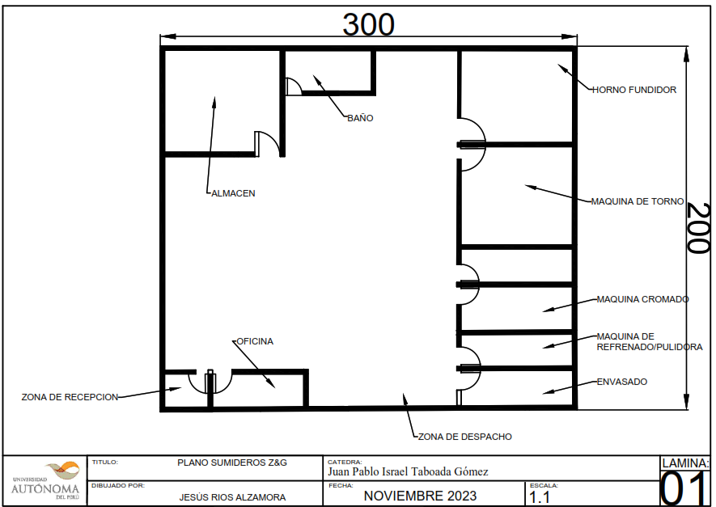
PROPUESTA LAYOUT
2-Plano de la empresa pre implementación del layout
Fuente:
Elaborado por el grupo

Slide 25
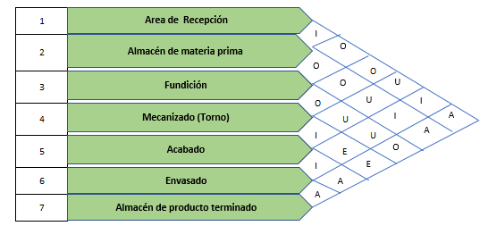
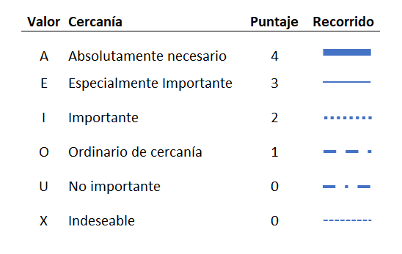
PROPUESTA LAYOUT
3-Plano de la empresa pre implementación del layout
Fuente:
Elaborado por el grupo

Slide 26
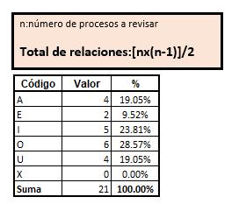
PROPUESTA LAYOUT
4-Se procede a ver la cantidad de cada valor y su % de referencia. Asimismo, se compara con los valores A-E-I-O para poder ver que tanta diferencia hay.
Fuente:
Elaborado por el grupo

Slide 27
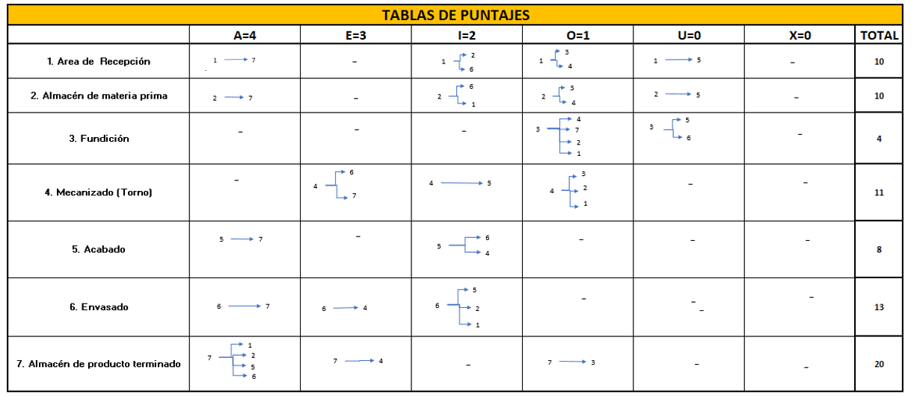
PROPUESTA LAYOUT
5- Se procede a armar la tabla de relación de actividades y se procede a establecer un puntaje en función al valor de A-E-I-O-U-X y la cantidad por cada uno
Fuente:
Elaborado por el grupo

Slide 28
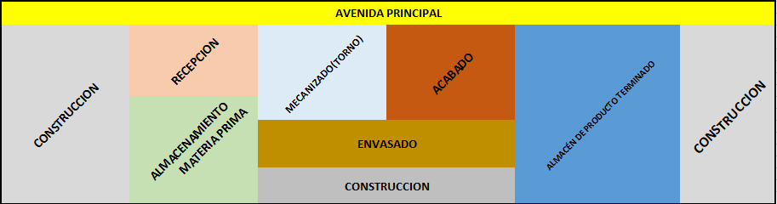
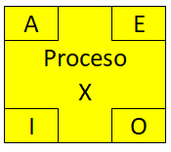
PROPUESTA LAYOUT
6- Se procede a realizar el cuadro de diagrama adimensional de bloques.
Fuente:
Elaborado por el grupo

Slide 29
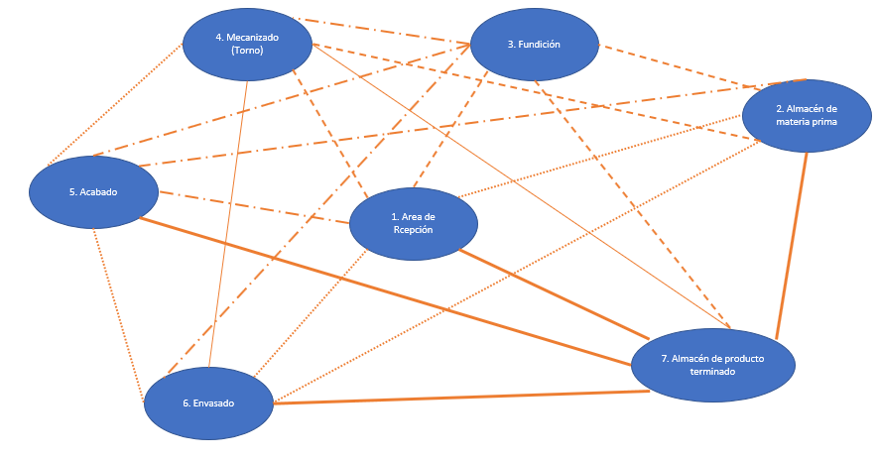
PROPUESTA LAYOUT
7-Se procede a construir el diagrama de Relaciones.
Fuente:
Elaborado por el grupo

Slide 30



PROPUESTA LAYOUT
8-DOP.
Fuente:
Elaborado por el grupo

Slide 31

PROPUESTA LAYOUT
9-DAP.
Fuente:
Elaborado por el grupo

Slide 32

PROPUESTA LAYOUT
10-DR.
Fuente:
Elaborado por el grupo

Slide 33

PROPUESTA LAYOUT
11-NUEVO LAYOUT.
Fuente:
Elaborado por el grupo

Slide 34

EVALUACIÓN DE RESULTADOS
Fuente:
Elaborado por el grupo

Slide 35



ANALISIS DE IMPACTO DE LA EJECUCIÓN
MARKETING
PLAN DE VALORIZACIÓN
LAYOUT
La definición de una visión, misión y valores para Sumideros Z&G impacta positivamente al proporcionar una guía clara y motivadora para los empleados y al alinear estratégicamente las decisiones de la empresa. Por otro lado, la creación de una página web profesional contribuye a una presencia en línea sólida, mejorando la visibilidad, facilitando la toma de decisiones de los clientes y permitiendo la interacción, lo que en conjunto fortalece la identidad de la empresa y su posición en el mercado.
La implementación de un enfoque de cuidado ambiental en el entorno del almacén de una empresa tiene impactos positivos significativos. Contribuye al aumento de la eficiencia, calidad, productividad y competitividad en esa área específica. Además, esta iniciativa mejora las condiciones de seguridad en los lugares de trabajo, promoviendo un ambiente laboral más seguro y saludable. La adopción de prácticas ambientales eficientes no solo beneficia al medio ambiente, sino que también optimiza los procesos internos, reduciendo el desperdicio y generando mejoras tangibles en el rendimiento operativo del almacén.
La distribución de planta tiene impactos significativos en la eficiencia empresarial. Al planificar la disposición estratégica de equipos y establecer flujos lógicos de materiales, se logra una mayor eficiencia en la producción, optimizando recursos y reduciendo costos. Esto influye positivamente en la calidad de los productos, crea un ambiente laboral mejorado y refuerza la competitividad de la empresa. En resumen, una distribución de planta bien diseñada es crucial para el éxito empresarial al minimizar movimientos innecesarios y requerir conocimientos técnicos para maximizar la eficiencia.

Slide 36

PROSUPUESTO ESTIMADO PARA LAS FUTURAS IMPLEMENTACIONES EN EL PLAN DE VALORIZACIÓN

Slide 37


CONCLUSIONES
Mejorar la distribución de planta y aplicar un plan de valorización, junto con estrategias de marketing que incluyen la creación de misión, visión, valores y una página web, ofrece beneficios sustanciales. La optimización de la distribución mejora la eficiencia y productividad, reduciendo tiempos de producción y utilizando recursos de manera más eficiente. El plan de valorización busca maximizar el valor de productos o servicios, generando mayor demanda, márgenes de ganancia superiores y una ventaja competitiva duradera. La claridad en la misión, visión y valores guía las acciones y decisiones, construyendo una sólida identidad empresarial. La presencia en línea mediante una página web bien diseñada amplía la visibilidad y facilita la interacción con clientes, fortaleciendo relaciones. En resumen, estas mejoras y estrategias integrales contribuyen a la eficiencia, consolidan la posición en el mercado y mejoran la rentabilidad a largo plazo.
Para implementar sistemas eficientes en la cadena de suministro de Sumideros Z&G S.A.C., alineados con el Objetivo de Desarrollo Sostenible (ODS) 9, se establecieron tres objetivos fundamentales. Estos objetivos se tradujeron en actividades concretas que llevaron a la consecución de resultados específicos, alcanzando un nivel de aceptación del 100% y generando un impacto máximo en los beneficiarios directos. Con respecto al primer objetivo, que implicaba la evaluación detallada de la cadena de suministro de Sumideros Z&G S.A.C. y la identificación de áreas de mejora para establecer las bases de un plan estratégico de acción, se logró una aceptación total del 90%. Este logro se evidenció mediante la realización de un análisis FODA y la identificación de desafíos, ofreciendo así una dirección clara hacia la eficiencia operativa y el éxito continuo en el sector, generando un impacto significativo del 90% en los beneficiarios directos.
En general, este enfoque sistemático no solo ha permitido optimizar la eficiencia y sostenibilidad en la fabricación de sumideros, sino que también ha generado un nivel de conciencia y aprendizaje significativo entre los beneficiarios. Este proceso continuo de evaluación y mejora se posiciona como un activo valioso para la empresa, asegurando no solo eficiencia operativa, sino también una cultura organizacional centrada en la mejora continua y la responsabilidad ambiental.

Slide 38

RECOMENDACIONES
Asegurarse de involucrar a todo el equipo en el proceso de mejora de la distribución de planta y la implementación del plan de valorización. Fomenta la participación activa, la colaboración y la comunicación abierta. El compromiso y la contribución de todos los miembros del equipo son fundamentales para el éxito a largo plazo de estas iniciativas.
Permanecer atento a las tendencias del mercado, las nuevas tecnologías y las mejores prácticas en la industria. Fomenta una cultura de innovación dentro de la organización y busca constantemente oportunidades para mejorar y diferenciarte. La innovación continua te permitirá mantener la relevancia en un entorno empresarial en constante cambio.
Mantener una estrecha vigilancia sobre la satisfacción del cliente y busca continuamente formas de mejorarla. Realiza encuestas, recopila comentarios y analiza las métricas de satisfacción para identificar áreas de oportunidad y realizar ajustes en tu estrategia de valorización. El enfoque centrado en el cliente te ayudará a mantener una ventaja competitiva y a fidelizar a tus clientes existentes.
Mantén la capacidad de adaptar la distribución de planta y el plan de valorización a medida que evolucionen las necesidades del mercado y las demandas de los clientes. Estar dispuesto a realizar ajustes y mejoras según surjan nuevas oportunidades o se presenten desafíos inesperados. La flexibilidad te permitirá mantener una ventaja competitiva y responder de manera efectiva a los cambios en el entorno empresarial.
Se debe Integrar prácticas sostenibles en todas las etapas del proceso de fabricación de sumideros. Esto no solo beneficia al medio ambiente, sino que también puede tener un impacto positivo en la percepción de la empresa por parte de clientes y partes interesadas. Así como también Implementar programas de capacitación continua para empleados, especialmente en áreas críticas como la gestión de residuos y la optimización de áreas de trabajo. Esto garantizará que los empleados estén actualizados en las mejores prácticas y metodologías relevantes.

Slide 39

REFERENCIAS

Slide 40

ANEXOS
Anexo. -1 Áreas de la Empresa

Slide 41



ANEXOS
Anexo. -2 Fotos Diversas de la Visita

Slide 42

ANEXOS
Anexo. -3 Encuesta de percepción a los trabajadores

Slide 43

ANEXOS
Anexo. -5 Encuesta de satisfacción a los trabajadores

Slide 44

“GRACIAS
POR SU ATENCIÓN”

